Slide 1
Despliegue del Sistema de Gestión de Red SPECTRUM en RedIRIS alberto.escolano@rediris.es
Consejo Superior de Investigaciones Científicas
Madrid, 4 de junio de 2014

Slide 2
Gestión de Red
Gestión de fallos
    Detectar, aislar y corregir problemas
  Gestión de configuraciones
    Modificar y llevar un seguimiento de las configuraciones de los equipos
  Gestión del rendimiento
    Medir el comportamiento de la red y la efectividad en el envío de tramas, paquetes y segmentos
  Generación de Informes
    Elaborar informes de nivel de servicio, de rendimiento, etc.

Slide 3
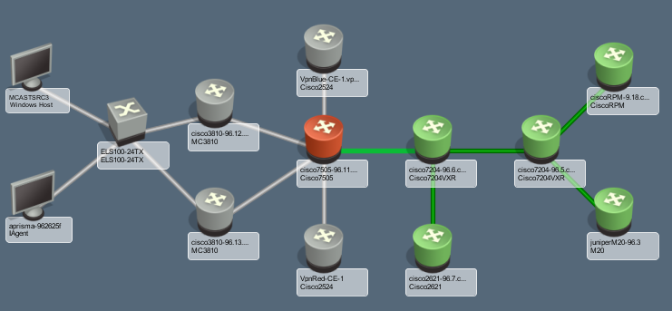
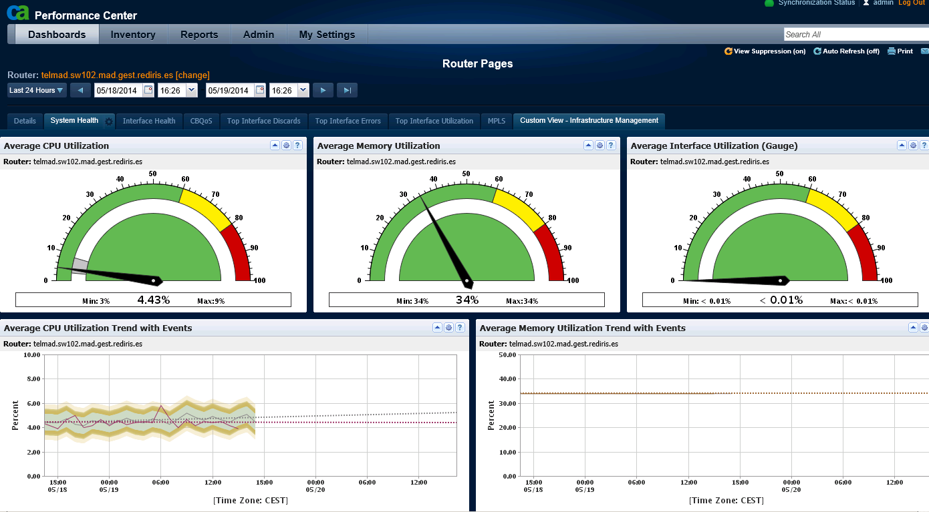
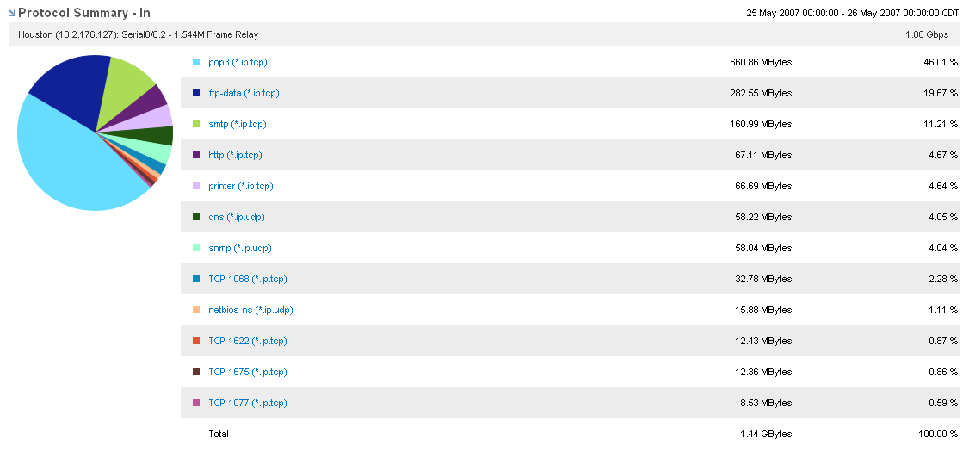
CA Infrastructure Management
CA Spectrum®
    Gestión de Fallos, Configuraciones y Análisis Causa-Raíz
  CA Performance Management®
    Gestión de Rendimiento
  CA Network Flow Analysis
    Monitorización y Análisis Netflow

Slide 4
CA Spectrum: Características
Multifabricante
Basado en SNMP
Gestión de Fallos
Análisis y correlado de eventos
Detección de causas raíz
Cálculo del impacto y filtrado de alarmas
Funcionalidades de serie:
    Autodescubrimiento y modelado de la red (nivel 2 y 3)
    Correlación y notificación de alarmas
    Importar MIBs, crear alarmas, personalizar atributos, menús y ventanas de información
    Integración con terceros: Performance Management, sysEdge, CA Service Desk, Modeling Gateway (exportar/importar a CMDB)
    Acceso basado en roles
Altamente configurable y personalizable

Slide 5
CA Spectrum: Componentes
Front-end: One Click: acceso a los Mapas, alarmas, informes y aplicaciones adicionales
Back-End: SpectroServers
    Encargados de hacer polling
    Reciben los traps y los procesan a eventos y alarmas
    Almacenan las BBDD de datos de modelos y eventos
Clientes: Cualquier PC con navegador de internet y soporte Java
Otros:
    Report Manager: Informes de inventarios, alarmas,…
    CABI: CA Bussiness Inteligence: Herramienta para generar los informes

Slide 6
CA Spectrum: Infraestructura

Slide 7
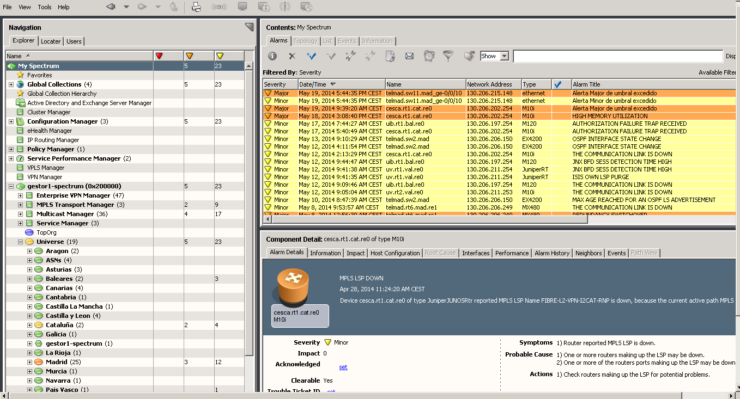
CA Spectrum: Entorno de trabajo
Panel de navegación
Panel de contenidos
Panel de detalles

Slide 8
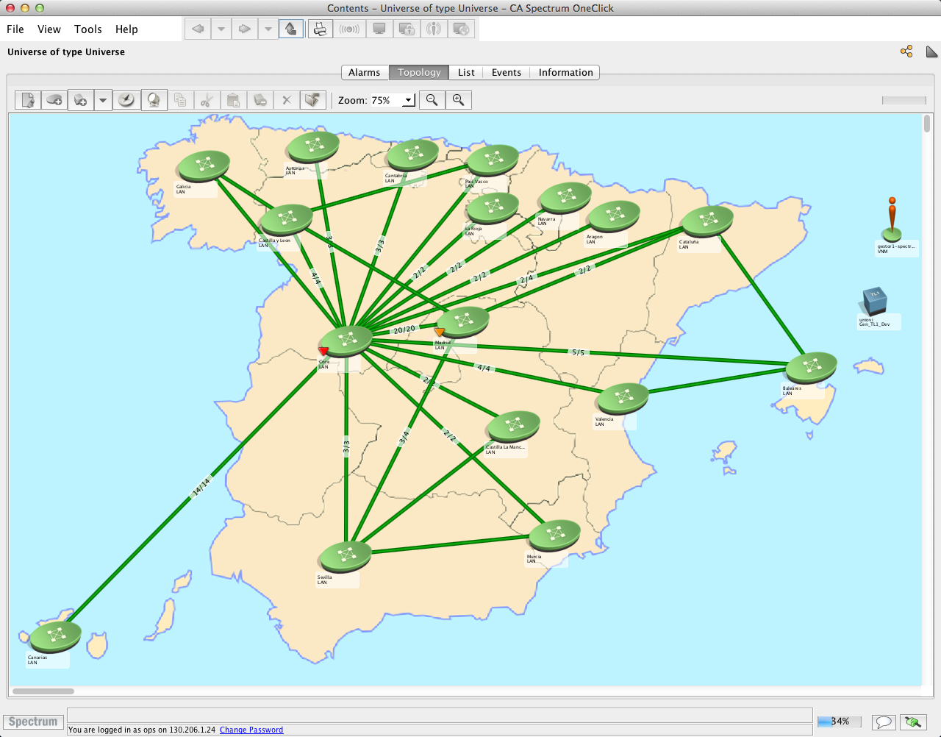
CA Spectrum: Topología de red

Slide 9
CA Spectrum: Sistema de Alarmas
En el panel de navegación se muestra un resumen
En el panel Contenidos, pestaña Alarms y en el panel de Detalles, la pestaña Alarm Details
En el Mapa se muestra el estado de alarma de equipo
En el Mapa se muestra el estado de alarma de los equipos dentro de un contenedor
Sonido en la consola

Slide 10
CA Spectrum: Gestión de configuraciones (I)
Captura configuraciones de equipos (tftp, ssh, telnet)
Detecta los cambios realizados
Políticas de configuraciones → auditorías
Backup de configuraciones
Gestión de firmware y descarga de configuraciones a equipos

Slide 11
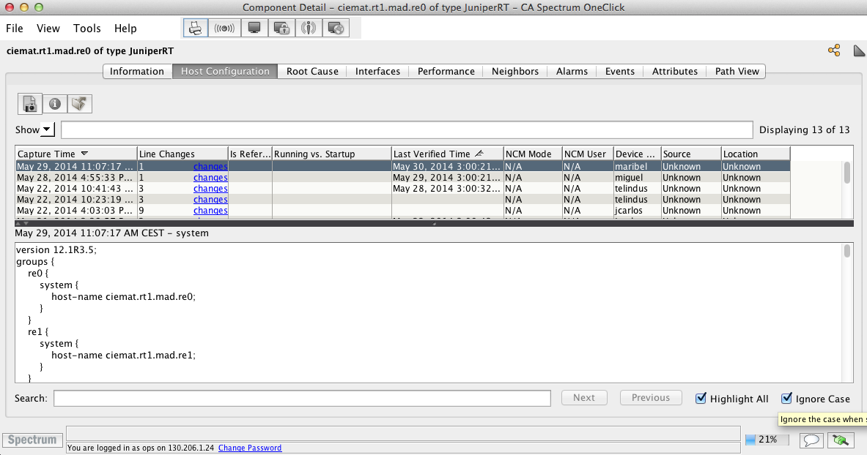
CA Spectrum: Gestión de configuraciones (II)

Slide 12
CA Spectrum: Generación de Informes (I)
Informes de Inventariado
    Listado de equipos, con número de serie, versión de firmware, etc.
    Control de equipos dados de alta o de baja
Disponibilidad
    Tiempos de disponibilidad, cortes planeados, no planeados, SLAs
Alarmas y eventos
    Equipos con más problemas
    Problemas más típicos
Cambios de configuración realizados
Gráficas de IP SLA

Slide 13
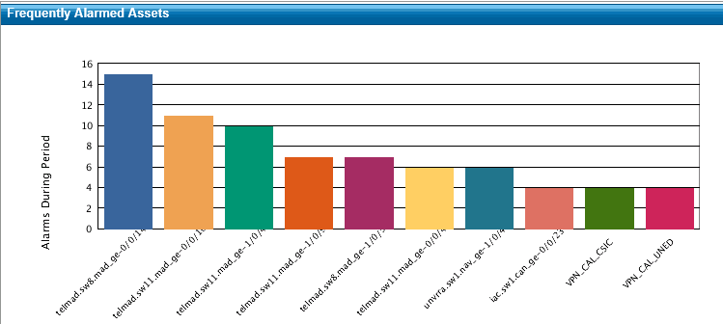
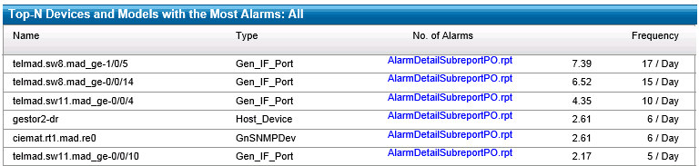
CA Spectrum: Generación de Informes (II)

Slide 14
CA Performance Management (I)
Multifabricante
Gestión de Rendimiento SNMP
Almacena datos estadísticos para reportes:
    Análisis a largo plazo
    Tendencias
Monitoriza:
    Disponibilidad
    CPU
    Memoria
    Estado de discos y particiones
    Interfaces (% uso, descartes, errores)
Gran variedad de informes y cuadros de mando predefinidos

Slide 15
CA Performance Management (II)
Análisis de variables:
    Umbrales
    Comportamientos no esperados
Integración con Spectrum:
    Descubrimiento automático
    Apertura de informes y cuadros de mando desde OneClick
    Integración de alarmas
  Poll a equipos cada 5 minutos
  Almacenamiento de datos:
      45 días: Muestreo 5 minutos
      90 días: Muestreo cada 60 minutos
      365 días: Muestreo diario
      730 días: Muestreo semanal

Slide 16
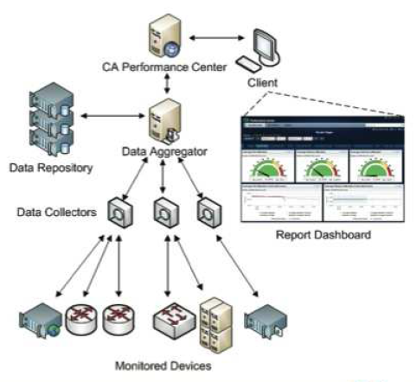
CA Performance Management: Arquitectura

Slide 17
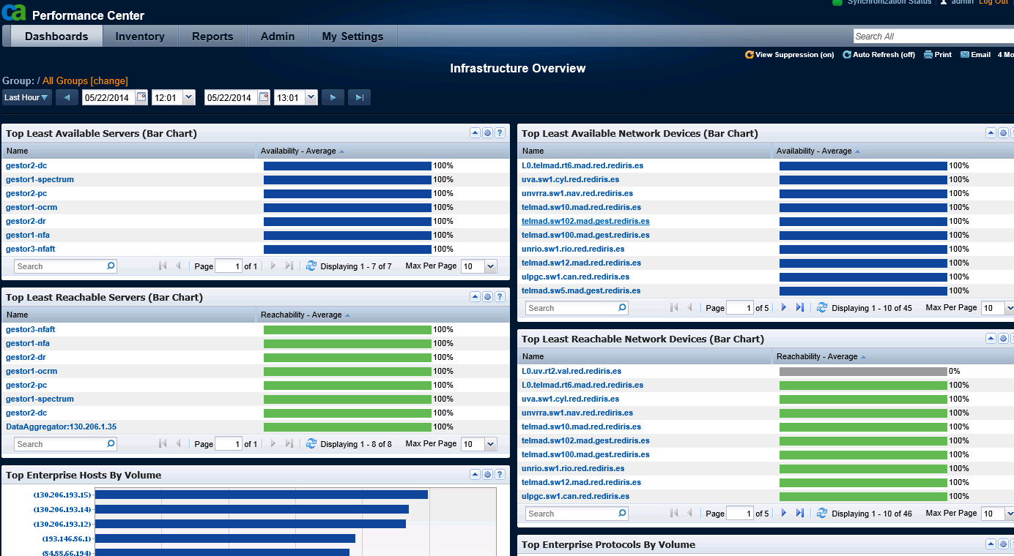
CA Performance Management: Acceso (I)
Acceso desde un navegador web

Slide 18
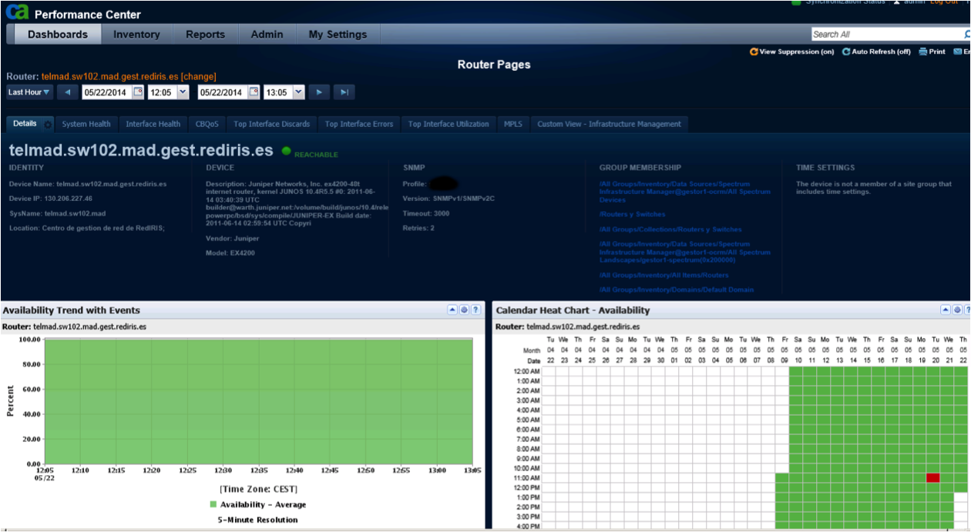
CA Performance Management: Acceso (II)

Slide 19
CA Performance Management: Dashboards
Informacion de salud de los equipos de red:
    Top Interface Errors/Discards (Tabla)
    Top Interface Discards (Diagrama de Barras)
    Top Interface Errors (Diagrama de Barras)
    Top CPU Utilization Routers/Switches - Indicador/Tabla
    Top Memory Utilization Routers/Switches - Indicador/Tabla
    Top Least Available Network Devices (Diagrama de Barras)
    Top Least Reachable Network Devices (Diagrama de Barras)
Información de rendimiento:
    Top Performance por Red (Bar Chart)
    Incident Count por Red (Tabla)
    Mapas de Rendimiento por Red
    Lista Incidentes por Red
    Top Interface Errors/Discards (Tabla)
    Top Interface Utilization Out- Tendencia/Tabla
    Top Interface Utilization In - Tendencia/Tabla

Slide 20
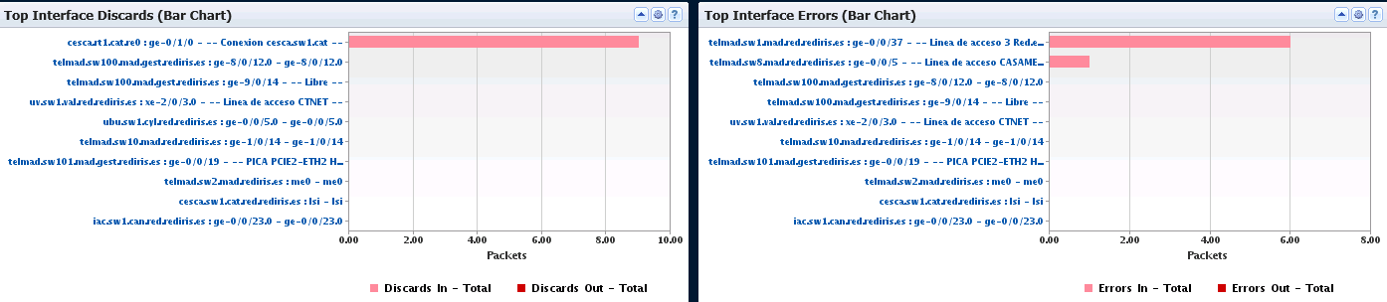
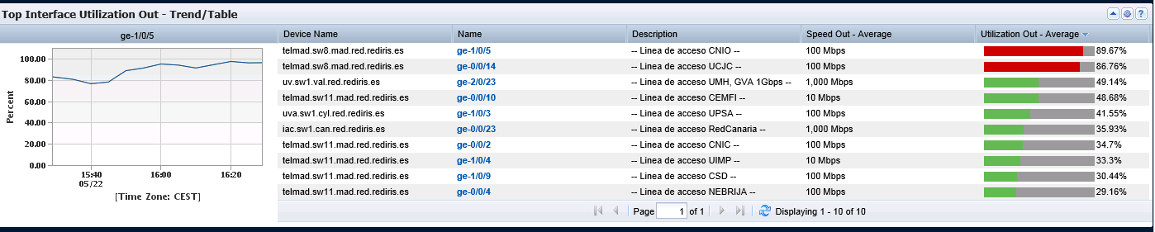
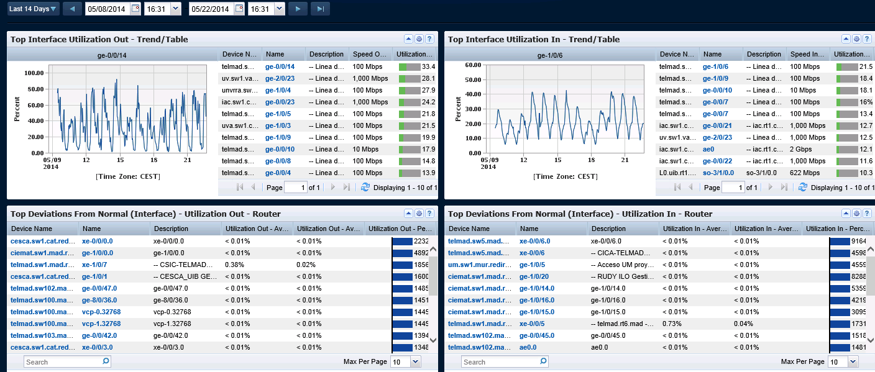
CA Performance Management: Dashboards

Slide 21
CA Network Flow Analysis (I)
Gestión de Rendimiento Netflow
CA NetQoS ReporterAnalyzer:
    Proporciona conocimiento del tráfico en la red y cómo las aplicaciones pueden impactar en el rendimiento y capacidad
Soporta varios estándares
    Cisco NetFlow v5, v7 and v9
    IPFIX
    sFlow, jFlow
Identifica de forma inmediata qué interfaces, equipos y/o aplicaciones generan más tráfico en la red
Acceso desde Performance Center

Slide 22
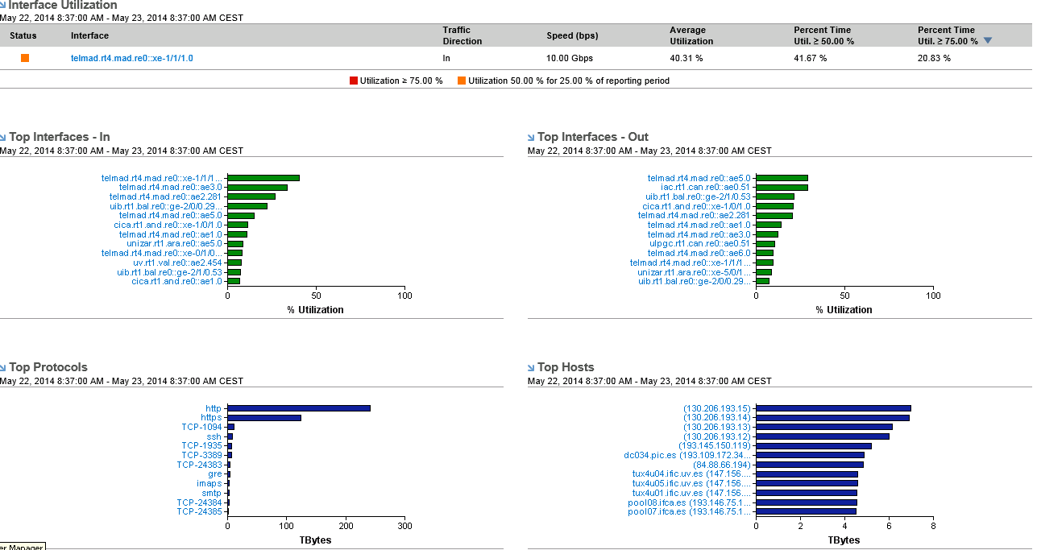
CA Network Flow Analysis (II)

Slide 23
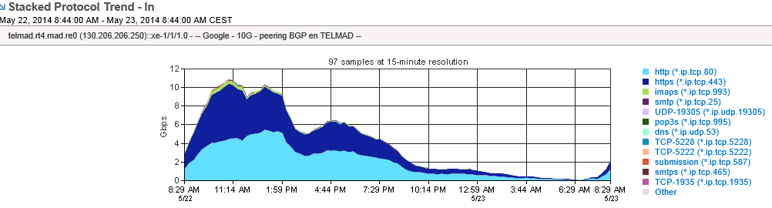
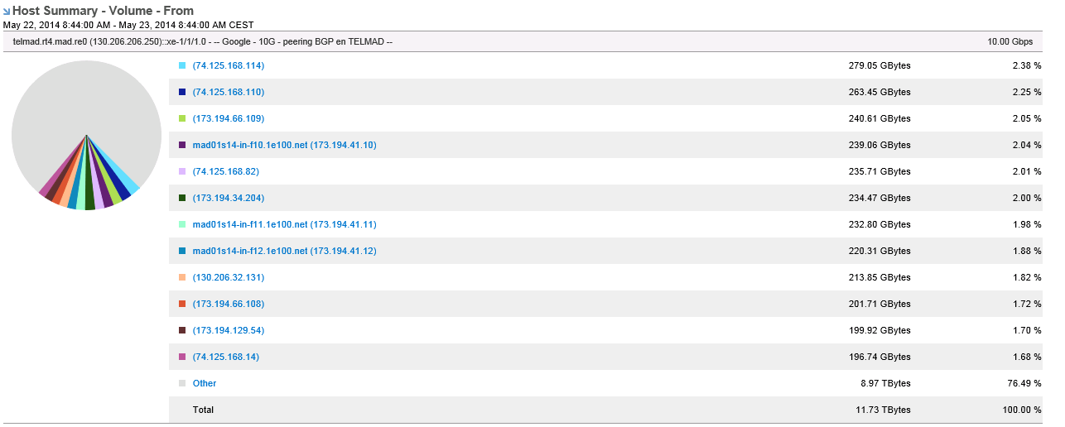
CA Network Flow Analysis (III)

Slide 24
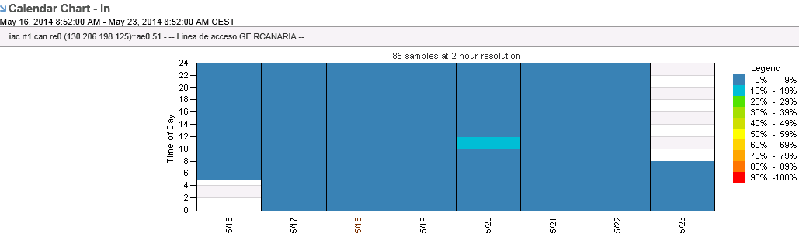
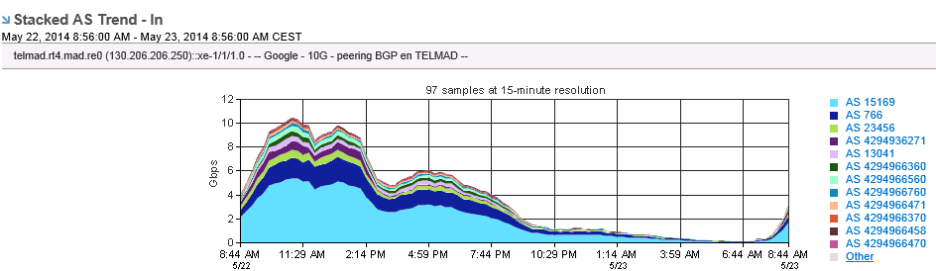
CA Network Flow Analysis (IV)

Slide 25
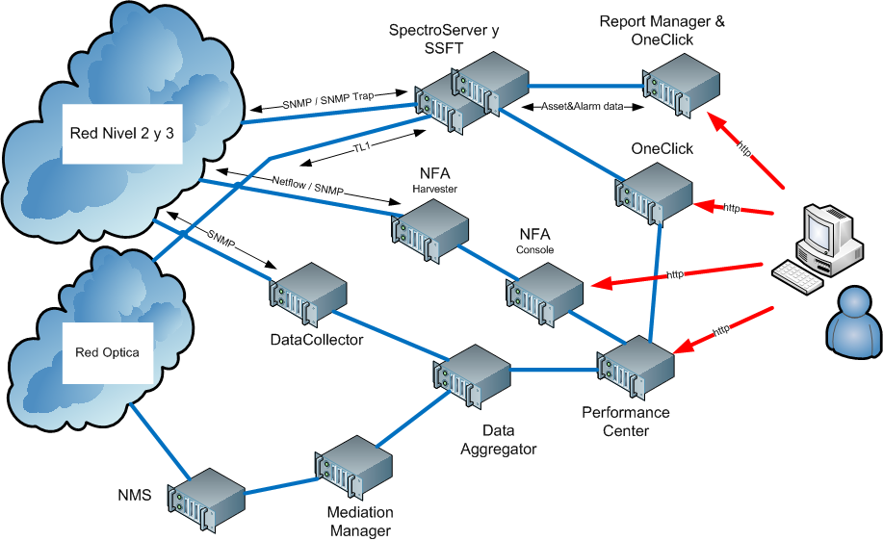
Arquitectura instalada en RedIRIS

Slide 26

¿preguntas?

